Slide 1

Paulo Rafael

Slide 2

Paulo Rafael

Slide 3
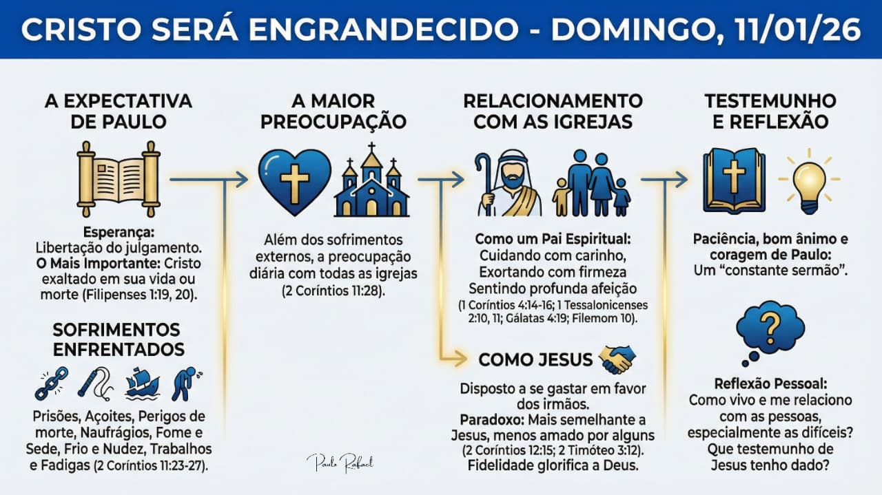
Paulo Rafael

Slide 4
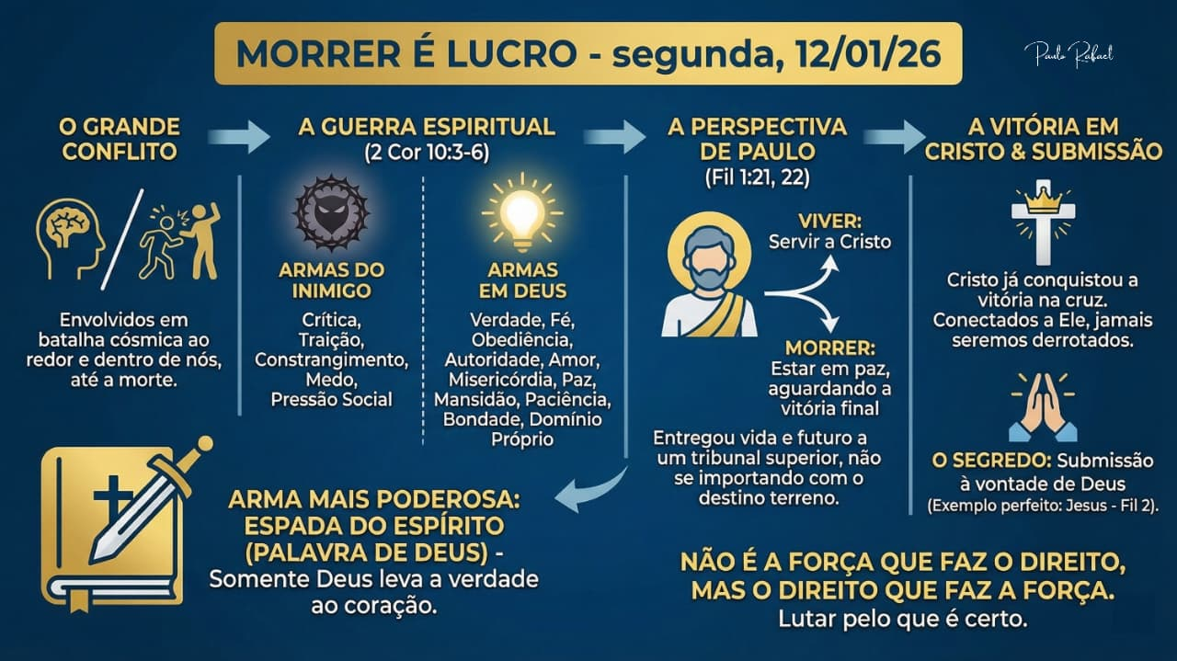
Paulo Rafael

Slide 5
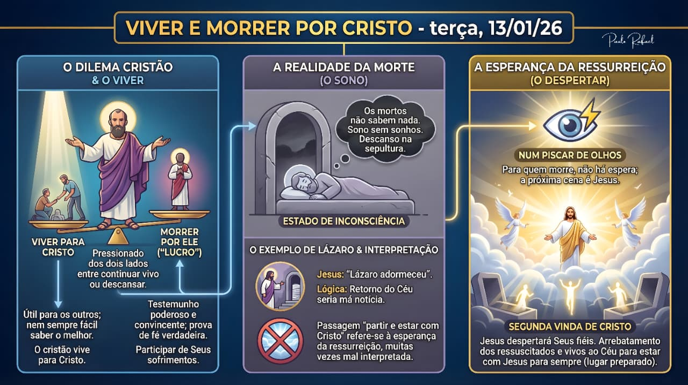

.

Slide 6
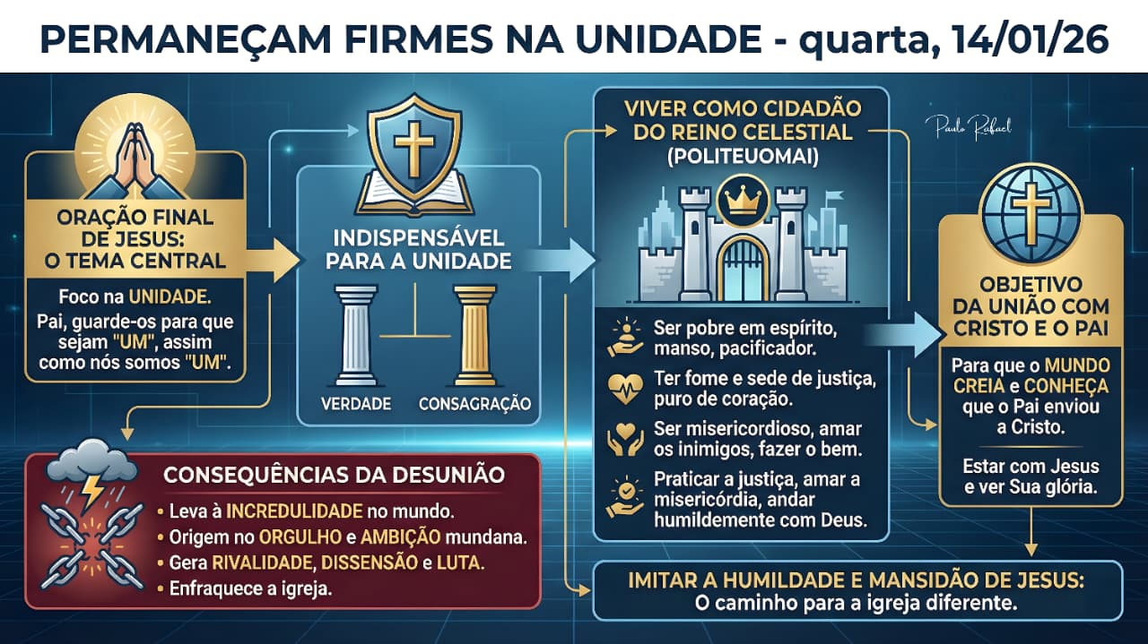

Slide 7


Slide 8
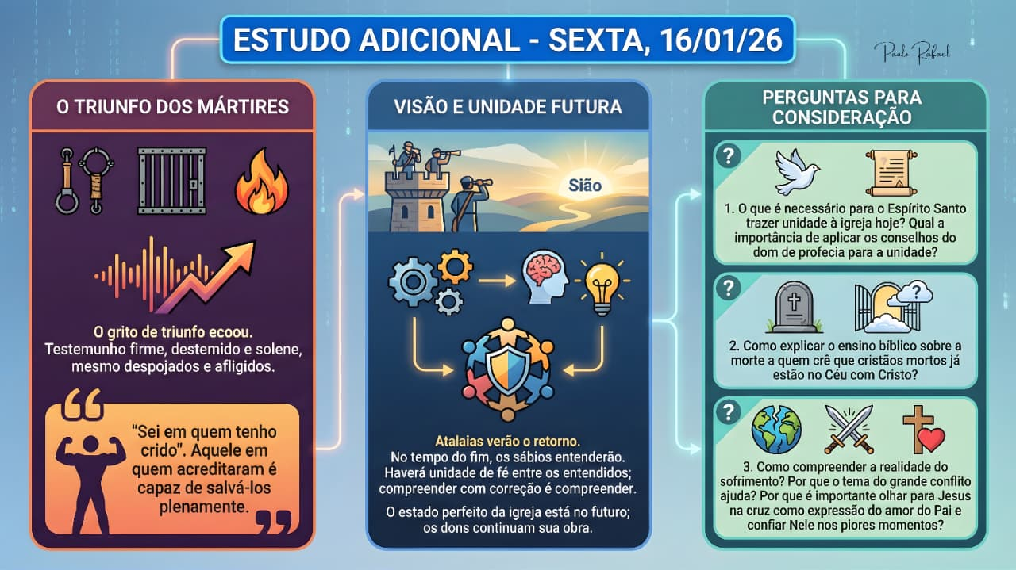
Paulo Rafael

